Slide 1
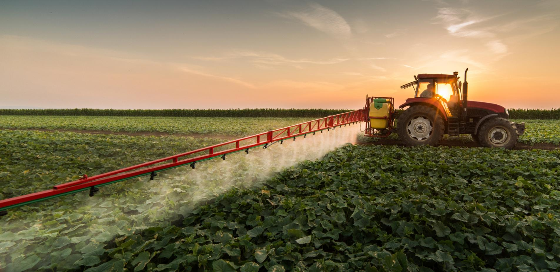
ВСП «Бобринецький аграрний фаховий коледж ім. В.Порика Білоцерківського НАУ»
ДИСЦИПЛІНА
захист РОСЛИН
Викладач Олександр Давигора

Slide 2
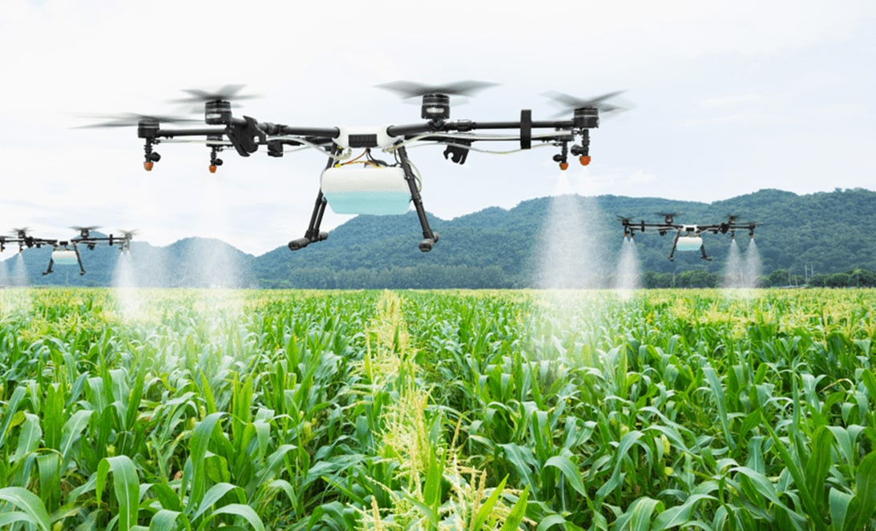
ВСТУП
1
Зміст і завдання дисципліни «Захист рослин» та її зв’язок з іншими науками її дисципліни “Захист рослин.
2
Поняття про інтегрований захист рослин
Втрати врожаю
сільськогосподарських культур
від шкідливих об’єктів.
3
4
Структура органів державної служби захисту рослин та їх функції

Slide 3
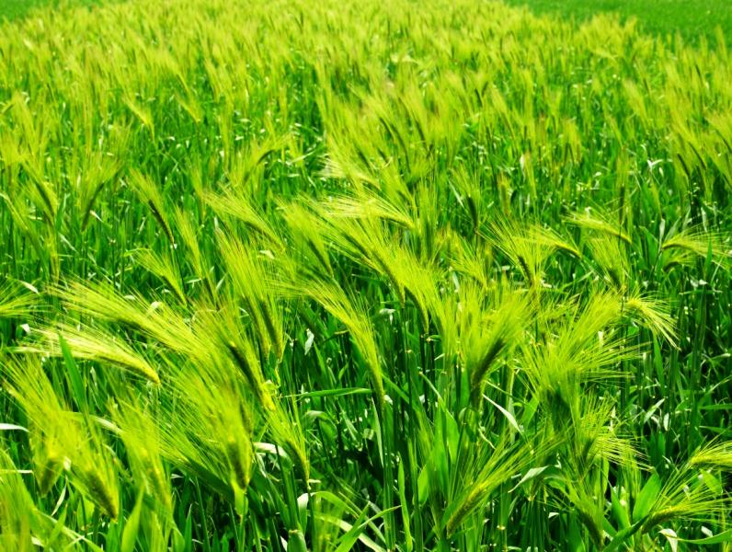
01
Зміст і завдання дисципліни «Захист рослин» та її зв’язок з іншими науками
Захист сільськогосподарських культур від шкідників, хвороб і бур’янів є важливою ланкою у системі виробництва рослинницької продукції, істотним резервом поліпшення якості врожаю та підвищення продуктивності рослин.

Slide 4
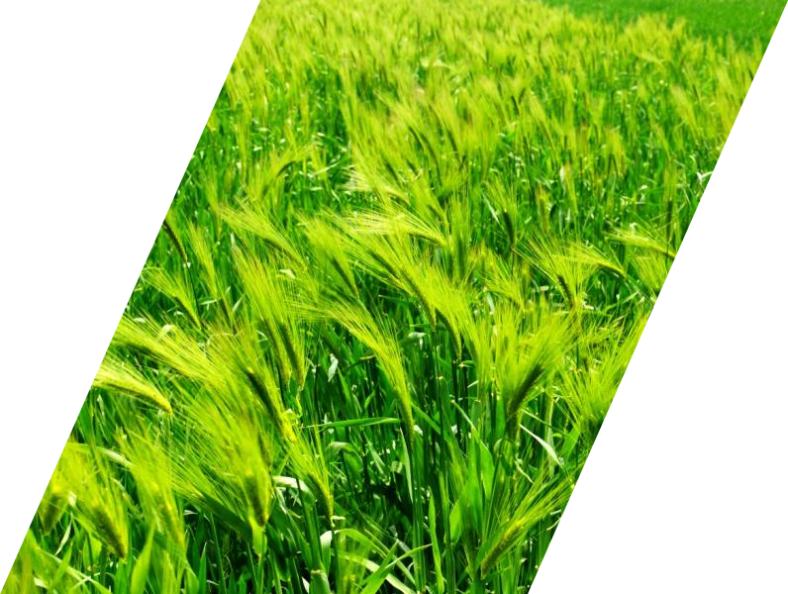
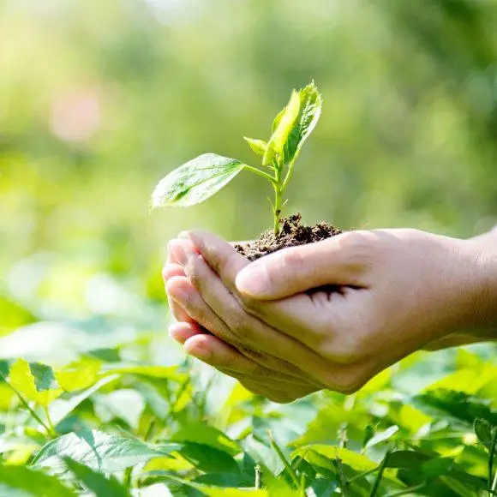
Сучасний напрям у захисті рослин від шкідливих організмів одержав назву інтегрованого, оскільки враховує:
- агротехнічні прийоми,
- ступінь стійкості вирощуваних сортів до хвороб і
шкідників,
- чисельність ентомофагів,
- застосування хімічних і біологічних засобів.
Стратегічними принципами організації інтегрованого захисту рослин є:
- оптимізація шляхів одержання максимально можливих урожаїв високої
якості
- зменшення затрат енергетичних ресурсів на одержання одиниці
продукції.
Основною метою захисних заходів є збереження високих урожаїв
сільськогосподарських культур шляхом обмеження інтенсивності
розвитку шкідливих видів до економічно невідчутного рівня.

Slide 5
Інтегрована система захисту рослин від шкідників, хвороб і бур’янів передбачає застосування комплексу сучасних методів, спрямованих на зниження рівня шкідливих організмів в агроценозі до господарсько невідчутного шляхом розробки екологічно безпечних та економічно
доцільних заходів.
Головною концепцією є оптимізація хімічного методу на основі
критеріїв доцільності застосування пестицидів, з урахуванням структури та
чисельності популяцій шкідливих організмів в агроценозі, наявності
ентомофагів.
Пестициди використовуються лише на основі всебічного аналізу даних обстежень фітосанітарного стану посівів сільськогосподарських культур з урахуванням стійкості сорту.
Вирішення таких завдань є неможливим без якісної фахової підготовки
агрономів у питаннях захисту рослин.

Slide 6
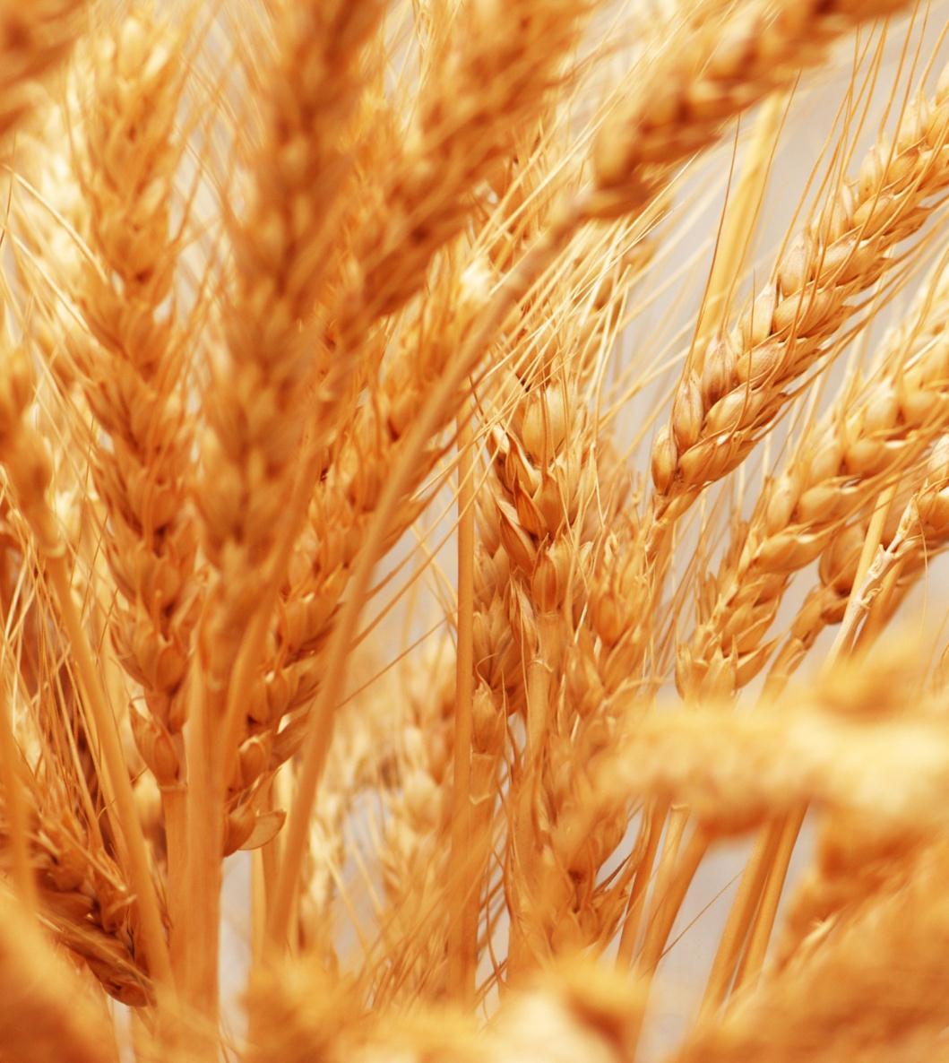
При вивченні дисципліни
ЗАХИСТ РОСЛИН
першочергове завдання полягає в оволодінні теоретичними знаннями про конкурентні взаємовідносини культурних рослин і шкідливих організмів та методами їх контролювання в сучасних агрофітоценозах.
Вивчаються також закономірності поширення шкідників, хвороб та бур’янів в агроценозах сільськогосподарських культур, їх шкодочинність та способи обмеження.

Slide 7

Дисципліна
ЗАХИСТ РОСЛИН
базується на сучасних досягненнях фітопатології, ентомології, гербології, землеробства, рослинництва, генетики, селекції, імунітету рослин, кліматології та інших дисциплін.
В центрі уваги - екологічне обґрунтування інтегрованих систем захисту посівів від шкідливих організмів та економічно виправдане поєднання агротехнічних, хімічних, фітоценотичних, фізичних, біологічних та інших заходів у посівах окремих сільськогосподарських культур.

Slide 8
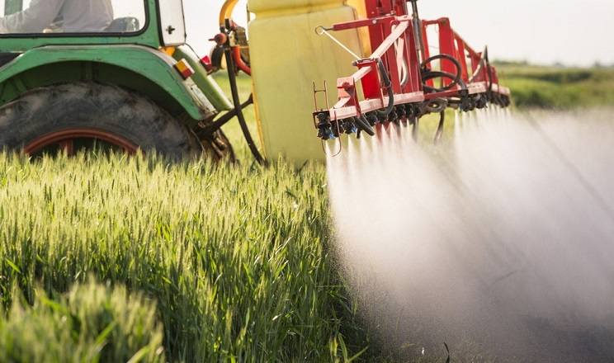
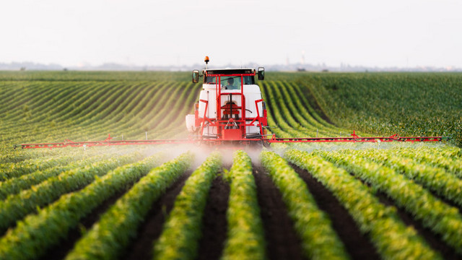
Вивчаючи дисципліну
ЗАХИСТ РОСЛИН
студенти повинні набути знання, необхідні для науково - обґрунтованого планування і організації виконання комплексних заходів захисту сільськогосподарських культур від шкідників, хвороб та бур’янів з урахуванням даних прогнозу, економічних порогів шкодочинності, забезпечивши при цьому екологічну рівновагу довкілля.

Slide 9


Система захисту рослин є одним із важливих елементів інтенсивних технологій вирощування кожної культури.
Тому студент повинен уміти:
провести моніторинг фітосанітарного стану ґрунту та посівів на предмет поширення шкідливих організмів,
проаналізувати інформацію,
виявити домінуючі популяції або види і розробити інтегровану систему захисту
передбачити потребу у пестицидах, машинах і робочій силі.
Для успішного виконання такого завдання студент повинен знати імунні особливості нових сортів та гібридів сільськогосподарських культур і технології їх вирощування, механізм дії пестицидів, регламенти їх використання та роль агротехнічних заходів при домінуванні окремих шкідливих організмів.

Slide 10
02
Поняття про інтегрований захист рослин
На початку 60-х років в американській літературі з'явилося позначення комплексу різних заходів захисту рослин терміном «Інтегрована боротьба» (Рей Сміт та ін.). Визначення цієї концепції було сформульоване робочою групою експертів Всесвітньої сільськогосподарської організації (ФАО) у звіті, опублікованому в 1967р.:
«Інтегрована боротьба – система управління шкідливими організмами в контексті зв'язку з навколишнім середовищем і динамікою популяцій шкідливих видів, яка використовує всі можливі засоби та методи і стримує шкідливу популяцію на рівні нижче економічної шкоди»

Slide 11



Сучасна інтегрована система заходів ґрунтується на застосуванні агротехнічного, хімічного і біологічного методів захисту рослин.
Головною концепцією є оптимізація хімічного методу на основі критеріїв доцільності застосування пестицидів з урахуванням чисельності популяції шкідників, наявності ентомофагів, ступеня стійкості сортів проти пошкодження шкідниками й ураження збудниками хвороб.
У технології захисту рослин значну увагу необхідно приділяти фітосанітарному стану посівів.
Сигналізація строків проведення захисних заходів розглядається як важлива частина цієї технології. Тому в технологічних схемах обстежувальні роботи з виявлення шкідливих організмів відіграють важливу роль

Slide 12

Інтегрований захист вимагає більш глибоких біологічних знань у галузі взаємовідносин у системах рослина-живитель-паразит,
кормова рослина-шкідник-навколишнє природне середовище на популяційному і біологічному рівнях, які вивчаються спеціальними дисциплінами.
Інтегрований захист передбачає також зменшення масштабів використання пестицидів за рахунок доступних нехімічних методів і засобів, які дають змогу значно зменшити чисельність популяцій шкідників, збудників хвороб і бур'янів.
Інтегрований захист є основою управління фітосанітарним станом посівів і насаджень сільськогосподарських культур, складовою частиною комплексу заходів для управління рівнем продуктивності та якості продукції.

Slide 13

Інтегрований захист насамперед передбачає проведення профілактичних заходів, що сприяє зменшенню загального використання пестицидів і пестицидного навантаження на одиницю площі.
Раціональне використання пестицидів передбачає їх застосування в той період, коли шкідливі організми перебувають у найбільш чутливій до них фазі.
При плануванні використання пестицидів потрібно знати їх вплив на навколишнє середовище, шляхи інактивації та період розкладу.
Врахувати виникнення явища резистентності і передбачити способи
попередження. Знати основи біологічного методу та його екологічні переваги перед хімічним методом.

Slide 14
03
Втрати врожаю
сільськогосподарських культур
від шкідливих об’єктів
Великі втрати врожаю сільськогосподарських культур, заподіяні шкідливими організмами, викликають необхідність систематичного проведення різноманітних заходів, спрямованих на захист рослин.
Захист посівів від шкідників, хвороб і бур’янів є одним з найважливіших резервів підвищення врожайності та рентабельності аграрного виробництва.

Slide 15
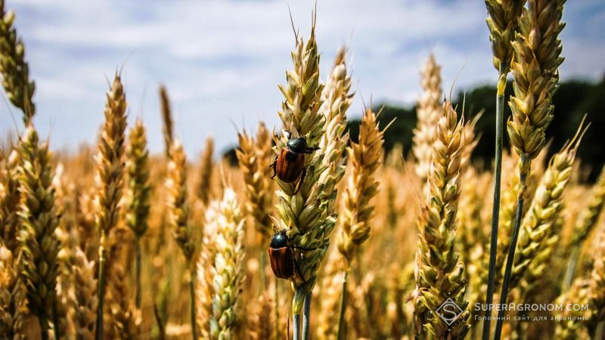
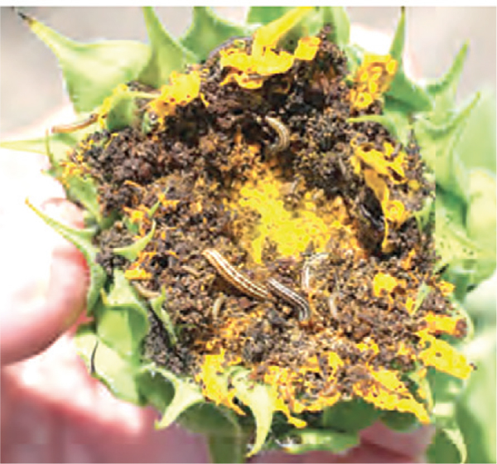
Продуктивність сільськогосподарських культур, що вирощуються для споживання людиною, схильна до все більшого ризику через зростаючу кількість шкідників, появи нових бур'янів і патогенів, шкідливих організмів.
Хлібний жук на посівах озимої пшениці
Соняшникова вогнівка

Slide 16
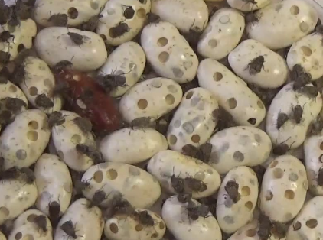
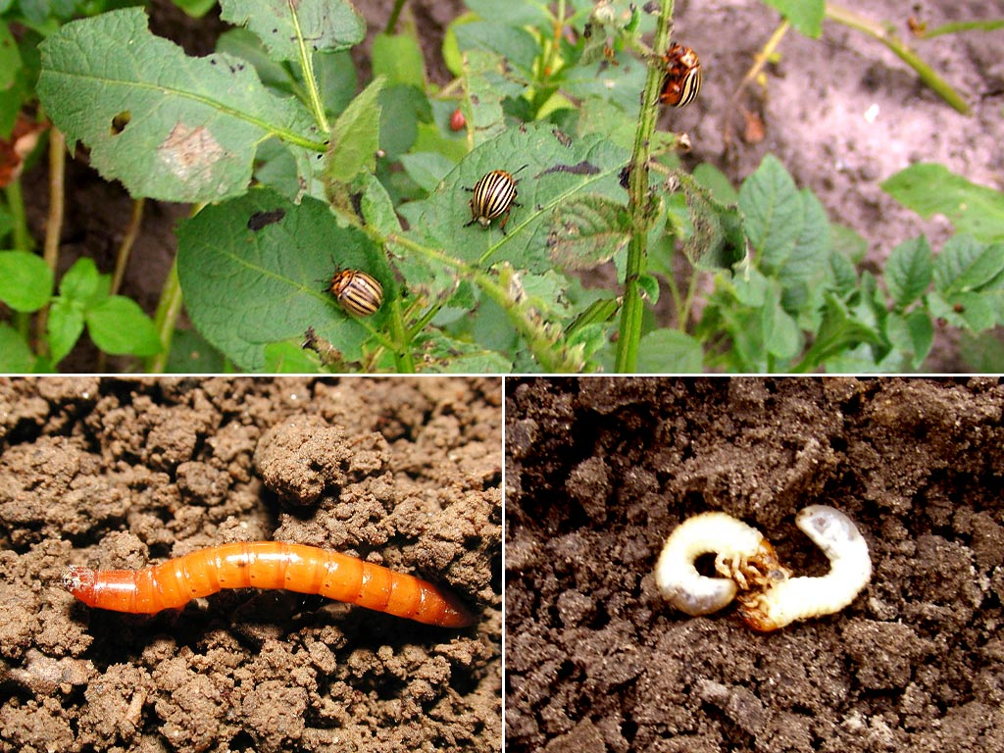
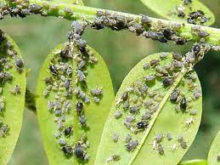
Згідно з деякими оцінками, потенційні втрати продовольства, що викликаються шкідниками, можуть становити до 50 % усіх втрат в світі
За даними ФАО, протягом десятиліть обсяг ресурсів, що виділяються на охорону рослин в усьому світі скорочується, в той час як ризик зараження шкідниками і поширення хвороб рослин підвищується, а національні зусилля країн по боротьбі з ними як ніколи необхідні
Квасолева зернівка, брухус
Шкідники картоплі
Попелиця

Slide 17
04
Структура органів державної служби захисту рослин та їх функції
Керівництво та організація захисту рослин здійснюються державною службою захисту рослин Міністерства аграрної політики України https://minagro.gov.ua/ і державною службою карантину при Міністерстві аграрної політики України.

Slide 18

Основні функції і завдання державної служби захисту рослин:
- організація обстеження сільськогосподарських угідь, розробка прогнозів розвитку шкідників, хвороб і бур'янів сільськогосподарських культур, своєчасна сигналізація про появу та їх розвиток, раціональне й екологічно безпечне застосування хімічних, біологічних засобів, агротехнічних та інших заходів;
- організація розробки і впровадження у виробництво науково обґрунтованих технологій та інтегрованих систем захисту сільськогосподарських культур від шкідників, хвороб і бур'янів, а також інших науково-методичних вказівок, правил, інструкцій та положень;
- визначення потреби й забезпеченості сільгосптоваровиробників у хімічних і біологічних засобах захисту рослин;

Slide 19
Основні функції і завдання державної служби захисту рослин:
- ведення балансу потреби та надходження пестицидів в Україну, координація виробництва їх вітчизняною промисловістю і закупівля за імпортом державними, підприємницькими й іншими структурами, погодження обсягів та асортименту пестицидів з Міністерством охорони здоров'я і Міністерством охорони навколишнього природного середовища та ядерної безпеки України;
- організація розмноження корисних видів комах і мікроорганізмів у біологічних лабораторіях, а також їх застосування в польових умовах та закритому ґрунті;
- внесення у встановленому порядку пропозицій про перелік шкідників і хвороб рослин, витрати на боротьбу з якими проводяться за рахунок коштів державного бюджету, здійснення контролю за правильним і ефективним використанням коштів;

Slide 20
Основні функції і завдання державної служби захисту рослин:
- здійснення технологічного контролю за проведенням всіма землекористувачами, незалежно від їх відомчого підпорядкування, рекомендованих заходів згідно з діючими регламентами та дотриманням встановлених правил щодо зберігання, транспортування і використання пестицидів з урахуванням охорони навколишнього середовища;
- організація пропаганди знань із захисту рослин, координація планів видання рекомендацій, положень, інструкцій та інших інструктивно-методичних посібників, розгляд тематичних і технологічно-експозиційних планів з питань захисту рослин.
Законні вимоги державних інспекторів, що здійснюють державний нагляд і державний контроль за дотриманням законодавства про захист рослин у галузі рослинництва, є обов'язковими для виконання.

Slide 21
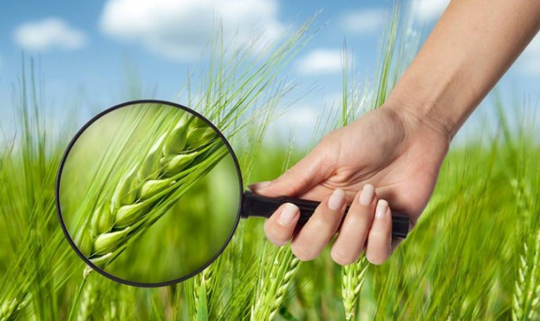
Карантинна служба та її функції
З давніх часів у різних країнах, у тому числі і в Україні, для запобігання проникненню особливо небезпечних шкідливих організмів запроваджували низку заходів та обмежень у завезенні рослин.
Офіційно державна служба карантину рос­лин була створена в 1931 р. при Народному комісаріаті землероб­ства, яка поступово удосконалювалася як організаційно, так і зако­нодавчо в рамках колишньої держави.
Нинішня державна служба карантину рослин України діє на підставі Закону України «Про карантин рослин» від 30 червня 1993 р., в якому основні її завдання визначено так:
• охорона території країни від занесення або самостійного проникнення з-за кордону або із карантинної зони карантинних об'єктів;
• своєчасне виявлення, локалізація та ліквідація карантинних об'єктів, а також запобігання їх проникненню в регіони країни, де вони відсутні;
• здійснення державного контролю за дотриманням особливого карантинного режиму проведення заходів щодо карантину рослин при вирощуванні, заготівлі, вивезенні, ввезенні, перевезенні, зберіганні, переробці, реалізації та використанні підкарантинних об'єктів.

Slide 22
ДЯКУЮ ЗА УВАГУ

